Slide 1
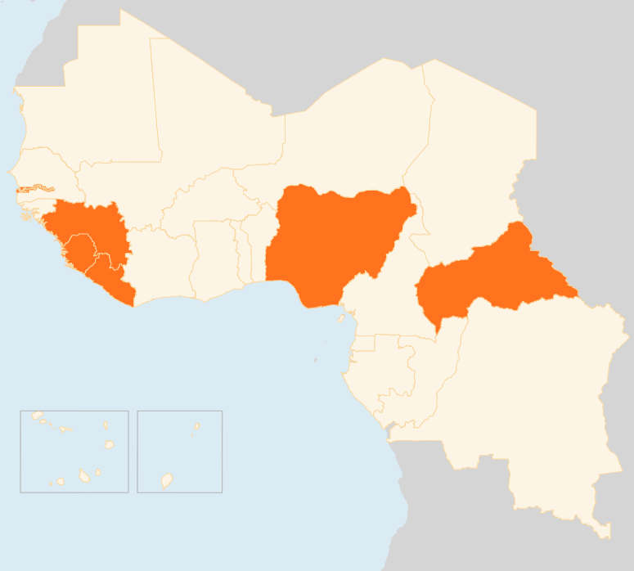

24 – 30 Mars 2015
24 – 30 Mar 2015
RÉPUBLIQUE CENTRAFRICAINE (RCA)
1.5 MILLIONS FACE À UNE INSÉCURITÉ ALIMENTAIRE
La FAO a déclaré cette semaine que les agriculteurs en RCA ont un besoin urgent de semences et d'outils pour la prochaine saison des semis en avril afin d’empêcher la détérioration des moyens de subsistance des populations vulnérables, Quelque 1,5 millions de personnes sont actuellement en insécurité alimentaire et davantage pourraient être affectées si un soutien immédiat n’est pas fourni. Les pillages généralisés et l'insécurité ont prélevé un lourd tribut sur les cultures, l'élevage et la pêche, affaiblissant ainsi la capacité des populations à obtenir assez de nourriture.
GUINÉE
Urgence sanitaire décrétée pour 45 jours
Le 28 Mars, le Président Alpha Condé a déclaré une «urgence sanitaire» de 45 jours dans les préfectures de Forécariah, Coyah, Dubréka, Boffa et Kindia. Elle comprend des mesures telles que la fermeture temporaire des hôpitaux et des cliniques où des cas seraient détectés, des règles plus strictes sur les inhumations et des isolements pour réduire les infections. Dans la semaine menant au 22 Mars, la Guinée a signalé 45 cas. Quatre-vingt-cinq cas ont été enregistrés la semaine précédente, le plus élevé en 2015.
LIBERIA
Ébola: Mort du premier patient depuis trois semaines
Le 27 Mars, une femme qui est devenue la première patiente atteinte du virus Ebola au Libéria en trois semaines est décédée. Environ 200 personnes sont surveillées pour une infection éventuelle. Jusqu'à présent, aucun des contacts à risque n’a montré de symptômes. Le Libéria a fortement inversé la propagation de la maladie, qui a culminé en Septembre 2014 avec environ 300 cas hebdomadaires.
NIGÉRIA
ÉLECTIONS
Les Nigérians ont voté les 28-29 Mars pour les élections présidentielles et législatives. Le scrutin s’est largement déroulé dans le calme. Les résultats sont attendus cette semaine. La période qui a précédé les élections a été marquée par la violence et l'on craint que les résultats ne déclenchent de nouveaux troubles.
41 tués dans des attaques de la milice
Au moins 41 personnes ont été tuées le 28 Mars dans des attaques séparées attribuées à Boko Haram. Les insurgés, qui ont été délogés de plusieurs villes au cours des dernières semaines par les forces armées nigérianes et des pays voisins, avaient juré de perturber les élections. La violence exercée par Boko Haram a déplacé environ 1,2 millions de personnes au Nigeria.
RÉGIONAL / MALADIE À VIRUS EBOLA (MVE)
79 cas signalés, LE PLUS BAS EN 2015
Avec 79 cas confirmés, les sept jours menant au 22 Mars ont vu les plus bas taux d'infections en 2015. Le nombre a également marqué une baisse de près de 50 pour cent par rapport à la semaine précédente. Un total de 24 872 cas suspects, probables et confirmés, dont 10 311 décès, a eu lieu jusqu'à présent.
SIERRA LEONE
3 JOURS De CONFINEMENT OBSERVÉ
Le 29 Mars, la Sierra Leone a complété un confinement de trois jours de la capitale Freetown et de zones sensibles, dans le nord et l'ouest, dans le but de freiner la propagation du virus. Les bénévoles ont effectué des visites pour contrôler les personnes malades et sensibiliser la population. Les autorités ont signalé une conformité globale à l’arrêté qui a confiné près de 2,5 millions de personnes dans leurs maisons.
SIERRA LEONE
3
JOURS DE CONFINEMENT
GUINÉE
45
NIGÉRIA
JOURS D’URGENCE SANITAIRE MVE DÉCRÉTÉ
41
TUÉS PAR LA MILICE
ELECTIONS TENUES
RCA
1.5
MILLIONS FACE À L’INSÉCURITÉ ALIMENTAIRE
LIBÉRIA
RÉGIONAL / MVE
1ER
PATIENT MVE EN 3 SEMAINES MEURT
79
CAS, PLUS BAS EN 2015
Date de création: 31 Mars 2015
Sources de données de la carte: UNCS, DevInfo, OCHA.
Les frontières, noms et désignations employés sur cette carte n’impliquent pas une reconnaissance ou acceptation officielle par les Nations Unies.

